Slide 1

Вступ до WEB
Блокова верстка сайту

Slide 2

Верстка сторінки
Веб-сторінка складається з безлічі різних елементів, які можуть мати складну структуру. Тому при створенні веб-сторінки виникає необхідність потрібним чином позиціонувати ці елементи, стилізувати їх так, щоб вони розташовувалися на сторінці потрібним чином. Тобто виникає питання створення макета сторінки, її верстки.

Slide 3
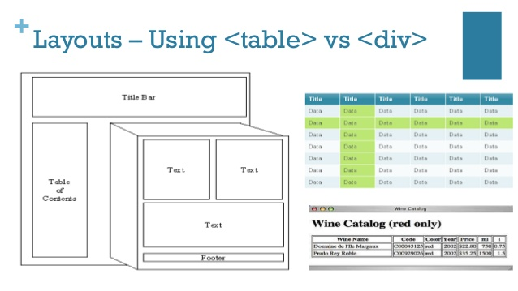
Notes:
Приклади браузерів. Перші 5 найбільш поширені

Slide 4
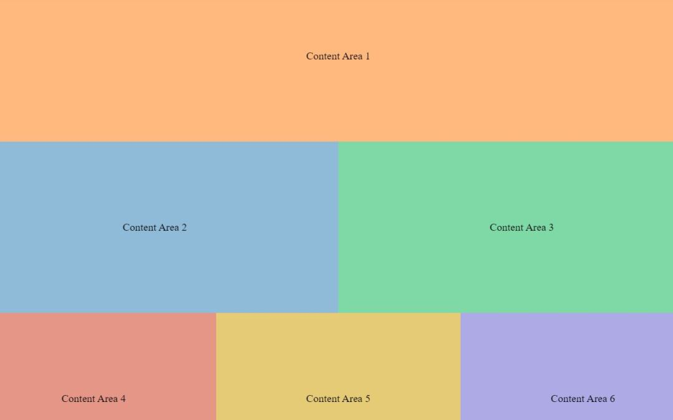
Блокова модель
Блокова верстка
це підхід, при якому сайт будують на основі блоків, як блоки виступають теги div.
Notes:
Рассказываем в целом, что такое ВЕБ, как он появился - его история.

Slide 5
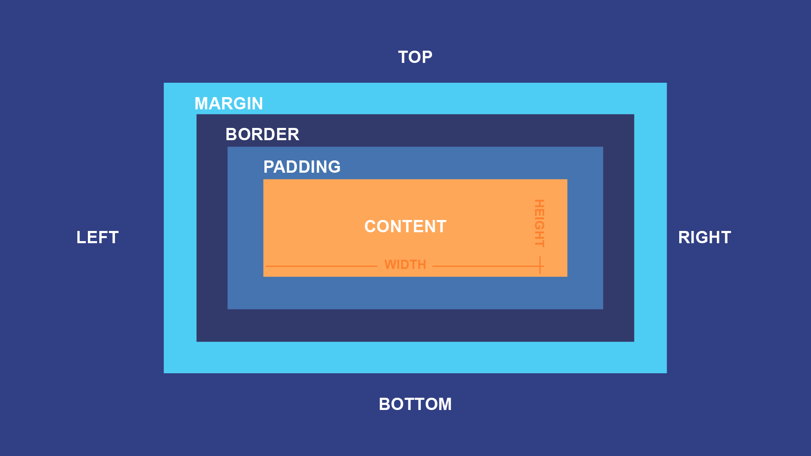
Box model
Notes:
Приклади браузерів. Перші 5 найбільш поширені

Slide 6
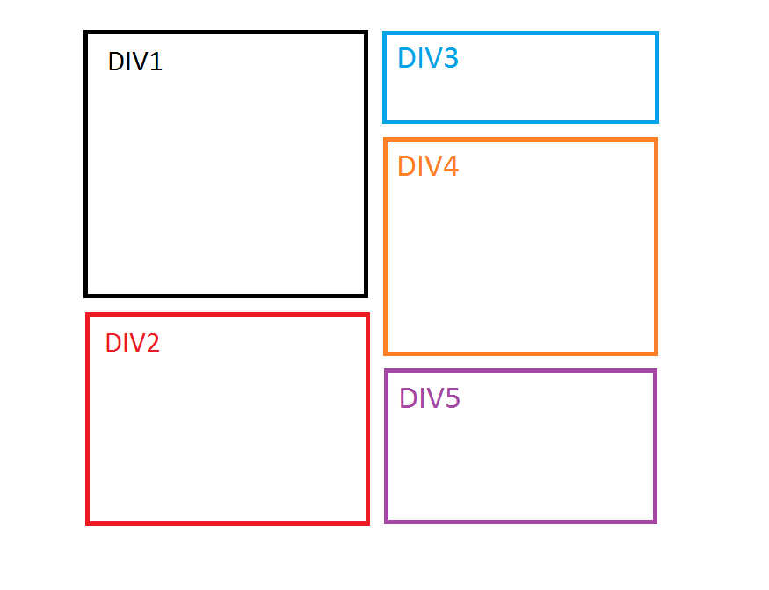
Notes:
Приклади браузерів. Перші 5 найбільш поширені

Slide 7

Тег <div>
Тег <div> - це так званий контейнер (блок), який може містити форматований текст, зображення та ін. Важливою особливістю блоків є їх здатність накладатися один на одного при верстці. Ця особливість надає блокам набагато більше можливостей по верстці сайту, ніж, приміром, таблиці.

Slide 8
Особливість блокових елементів
<div> - блоковий елемент, тому, якщо не задана ширина, розтягується на всю ширину вікна браузера
DEFAULT div {
width: 100%;
}
CUSTOM div {
width: 300px;
}

Slide 9

Invisible <div>
<div> - не має оформлення. Щоб його побачити потрібно задати йому стилі в CSS.

Slide 10

Вже і стилі додали,
а його немає
Висота блоку, коли її не вказано, дорівнює вмісту. Порожній блок div має висоту - 0 px, тому не відображається на сторінці
div {
height: 300px;
}

Slide 11
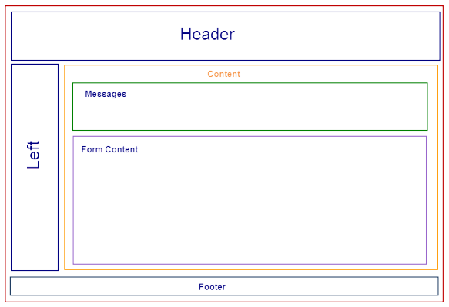
Блокова верстка
HTML5
Було створено нові семантичні теги групування контенту певного типу.
Наприклад, шапка сайту за допомогою тегу <header>, а підвал - <footer>. Крім того, існує ще безліч інших семантичних тегів - <nav>, <section>, <article>. Цими тегами можна замінювати звичайні теги <div> для об'єднання елементів.

Slide 12
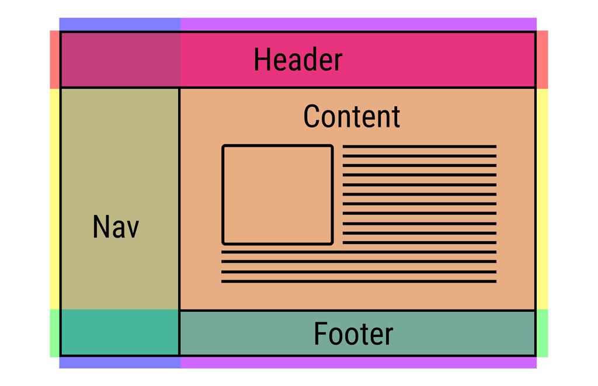

Slide 13
Як же розташувати усі ці блоки?
Відображення елементів на сторінці браузера здійснюється в тому порядку, в якому вони слідують у HTML коді.
Але, це можна змінити за допомогою CSS. Стилі дають нам можливість позиціонувати вміст і елементи на сторінці. Існує декілька різних типів позиціонування в CSS

Slide 14

CSS rules for lesson
width - define block width
height - define block height
display - specifies the display behavior (the type of rendering box) of an element.
float - specifies how an element should float

Slide 15
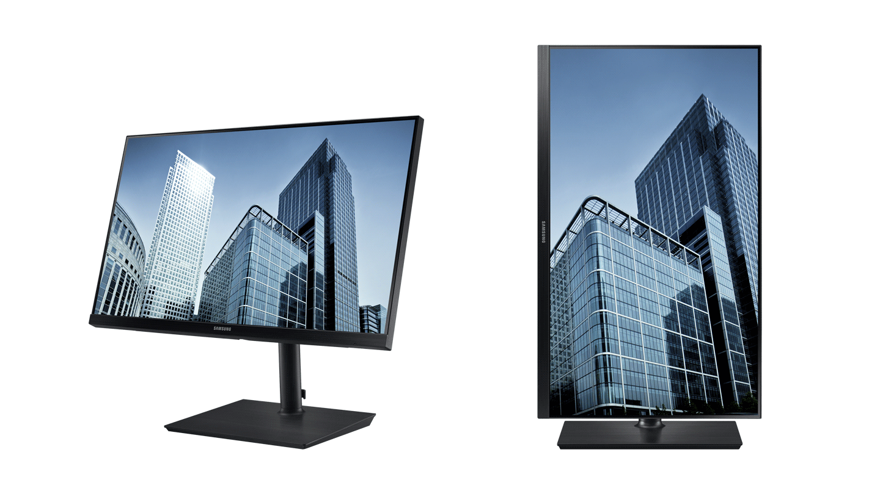
Властивість ‘display’
Елементи, що мають блокове відображення (display: block) відображаються в потоці як прямокутні області, кожна з них на новій лінії одина під одній зверху вниз.
Елементи зі рядковим відображенням (display: inline) слідують один за одним зліва направо. Якщо простір праворуч закінчився, то вони переносяться на наступний рядок

Slide 16
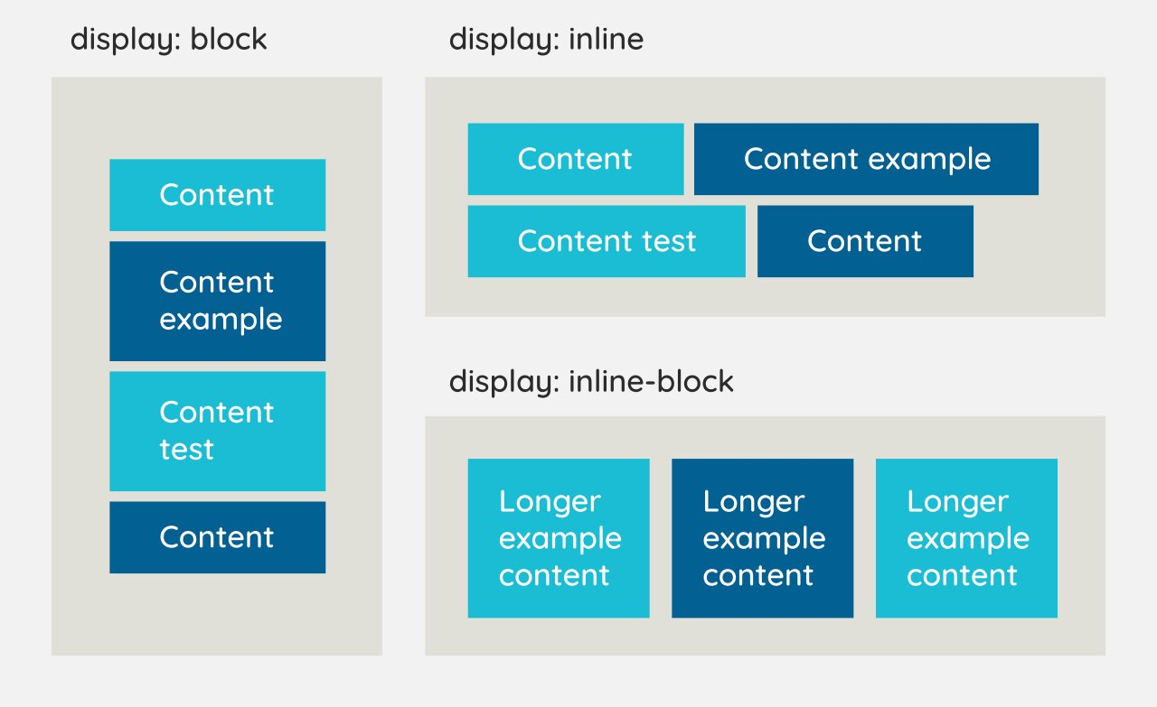

Slide 17
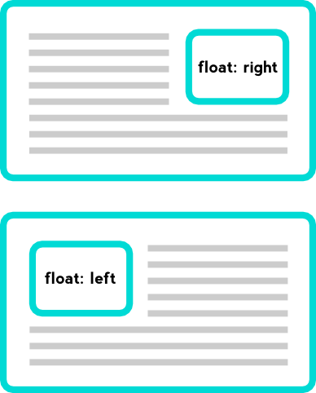
Властивість ‘float’
Визначає, з якого боку буде вирівнюватися елемент, при цьому інші елементи будуть обтікати його з інших сторін.
float: left | right | none | inherit

Slide 18
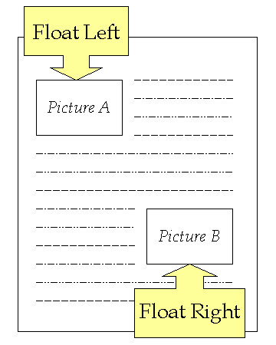

Slide 19

Завдання Опануй <div>
1. Створи HTML файл с певною кількістю блоків
2. Кожна група блоків повинна бути розташована певним чином. Використовуй отримані знання

Slide 20

Очікуваний
результат

Slide 21
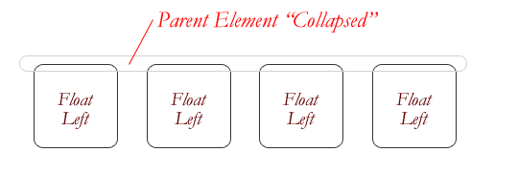
Invisible <div> Part 2
Невже знову?
Властивість float має один побічний ефект. Її використання може впливати на батьківський елемент. Якщо такий елемент містить тільки float-елементи, то він нібито стискається, тобто його висота дорівнює нулю.

Slide 22

Як це виправити?
Метод overflow. Заснований на тому, що батьківського елементу необхідно встановити властивість overflow. Якщо значення цієї властивості встановлено в auto або hidden, то батьківський елемент збільшиться, щоб вмістити в себе всі float-елементи.
Властивість clear (left,right,both). Відміняє дію float. Будь-який елемент, у якого встановлено властивість clear, що не буде піднятий вгору, а відобразиться нижче, після float-елементів

Slide 23
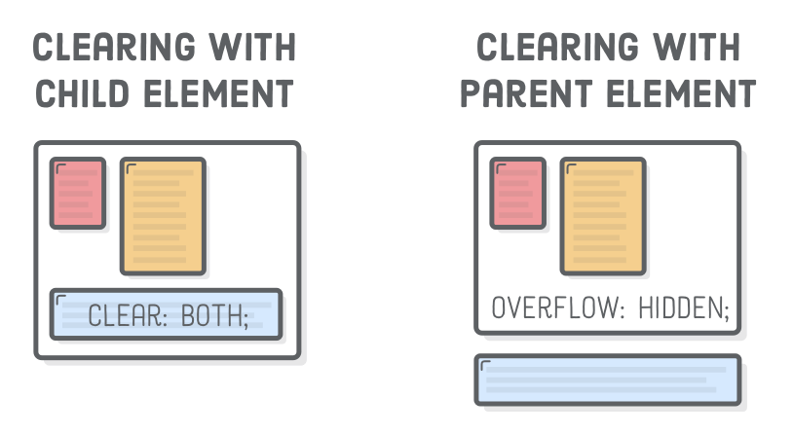
Notes:
https://hyperhost.ua/info/ru/otlichiya-operatsionnyih-sistem-windows-i-linux

Slide 24




Тег <img>. Картинки.
Елемент <img> повинен містити файли у графічному форматі GIF, JPEG, SVG або PNG. Адреса файлу з картинкою задається через атрибут src.

Slide 25
Тег <img>. GIF.
GIF (Graphics Interchange Format — «формат обміну зображеннями»). Одними із головних особливостей формату є підтримка анімації та прозорості.

Slide 26
Тег <img>. PNG.
PNG (Portable Network Graphics) — збереження графічної інформації, що використовує стиснення без втрат.
!
PNG має розширення .png.
Важливою властивістю є те, що формат може мати прозорий фон.

Slide 27
Тег <img>. JPEG.
JPEG (Joint Photographic Experts Group) – формат для зберігання фотозображень і подібних до них зображень.
!
Розширення JPEG : .jpg, .jfif, .jpe або .jpeg.

Slide 28
Тег <img>. SVG.
SVG (Scalable Vector Graphics масштабована векторна графіка) — специфікація мови розмітки, що базується на XML, та формат файлів для двовимірної векторної графіки, як статичної, так і анімованої та інтерактивної.

Slide 29
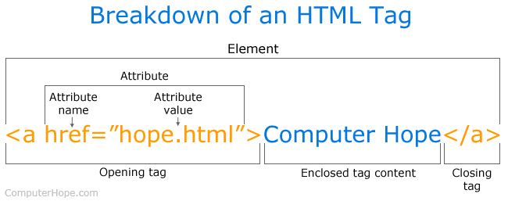

Тег <a>. Посилання.
text-decoration: none;
<a><img></a> - image-link

Slide 30
CSS rules for lesson
border - create borders
width - define width
height - define height
css gradient
hover state

Slide 31

властивість
border
border: 2px solid green;
2px - border width
solid - border type
green - border color

Slide 32
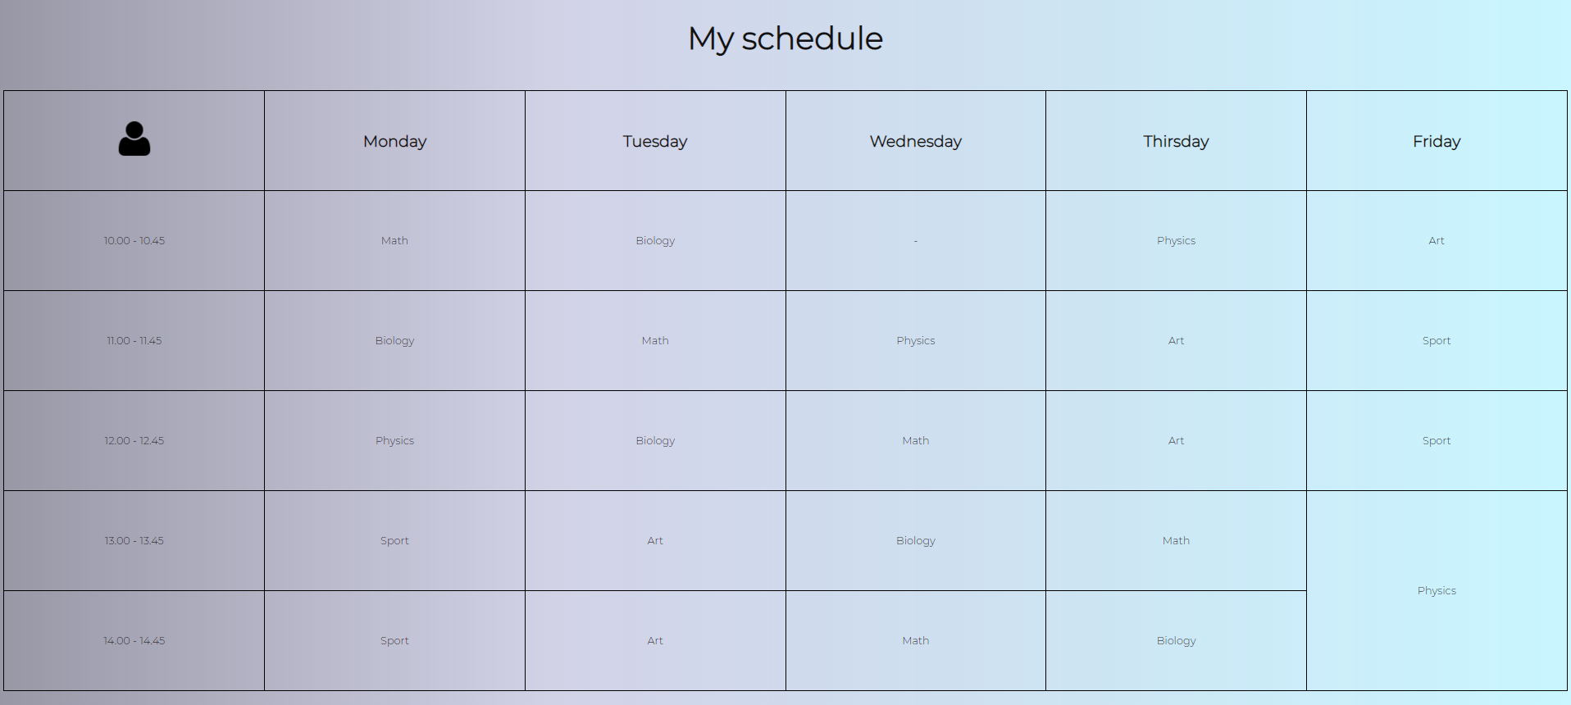
Очікуваний
результат

Slide 33
</>

